Slide 1
Výroba adaptéru akcelerometru na vibrační zkoušky pomoci 3D tisku

Slide 2
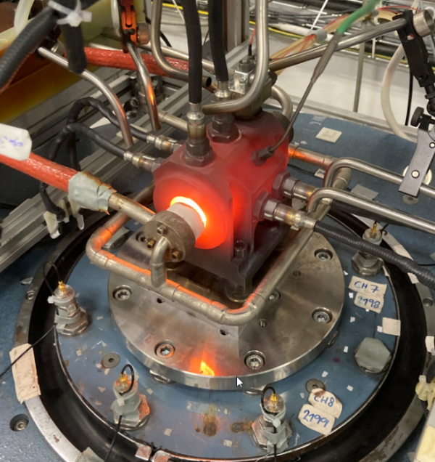
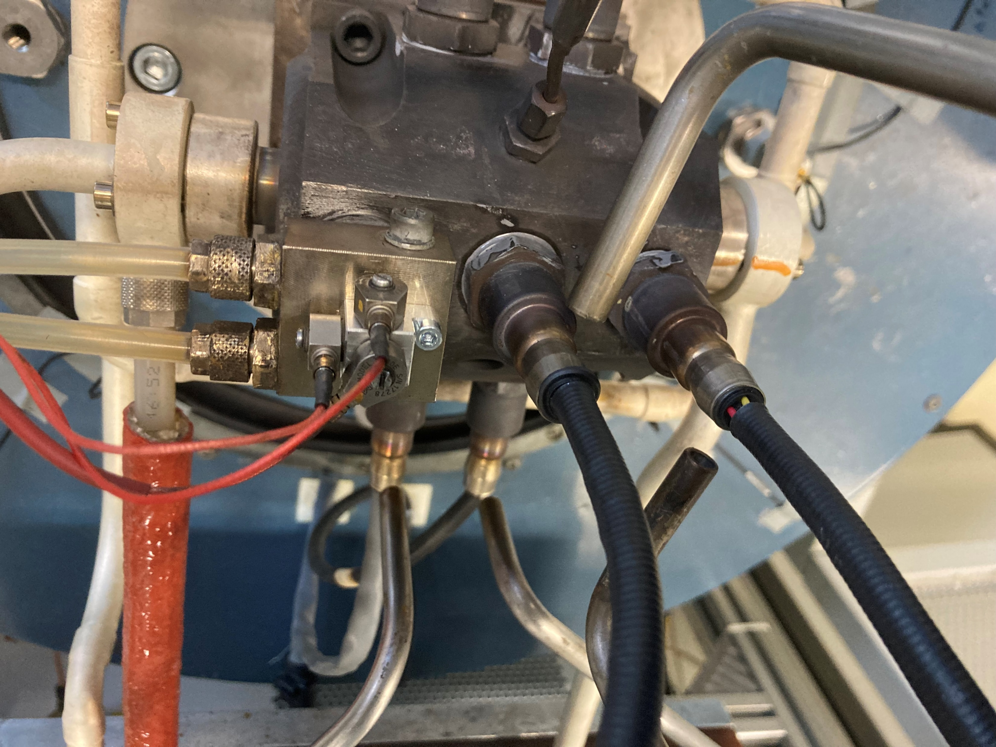
Původní stav vibrační zkoušky lambda sond
Původní vodou chlazený adaptér s akcelerometry
Montáž s přípravkem a vzorky

Slide 3
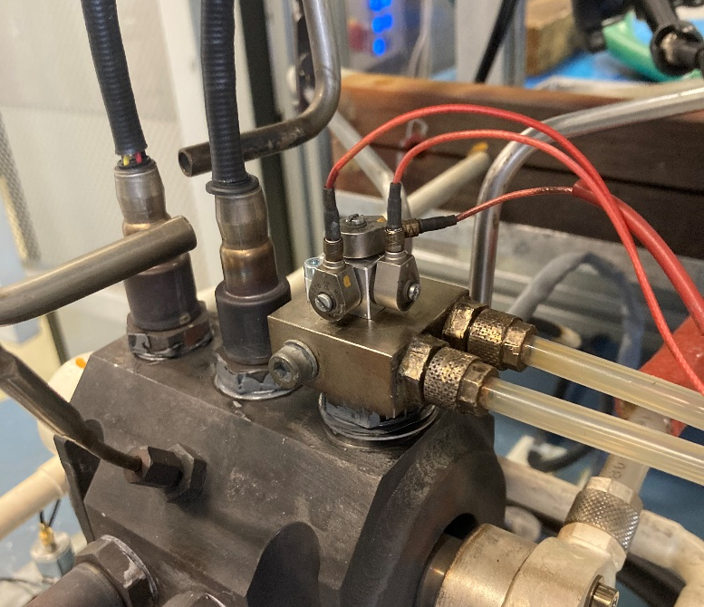
Cíl práce
Nižší konstrukce adaptéru
Kompaktnější design
Efektivnější montáž
Lepší dynamické (vibrační) vlastnosti
Lepší teplotní vlastnosti
Změna směru hadic chlazení

Slide 4
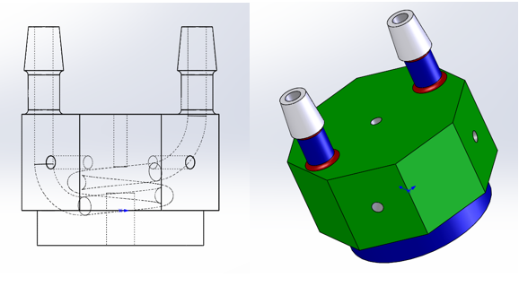
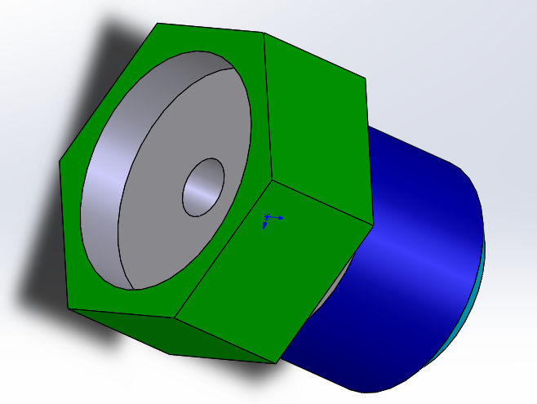
Návrh konstrukce
Adaptér, včetně vnitřního okruhu chlazení
Fixační část do přípravku

Slide 5
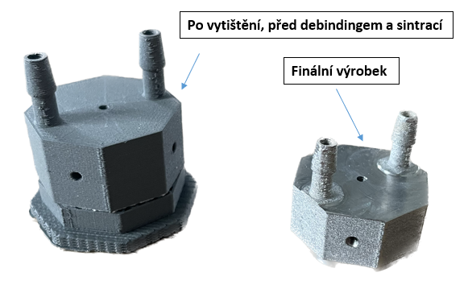
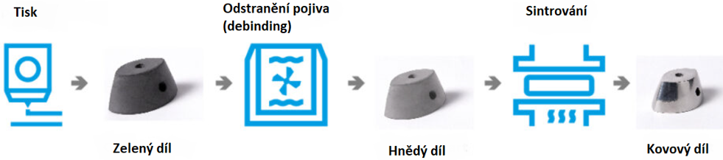
Použité technologie výroby
MFFF Metal Fused Filament Fabrication

Slide 6
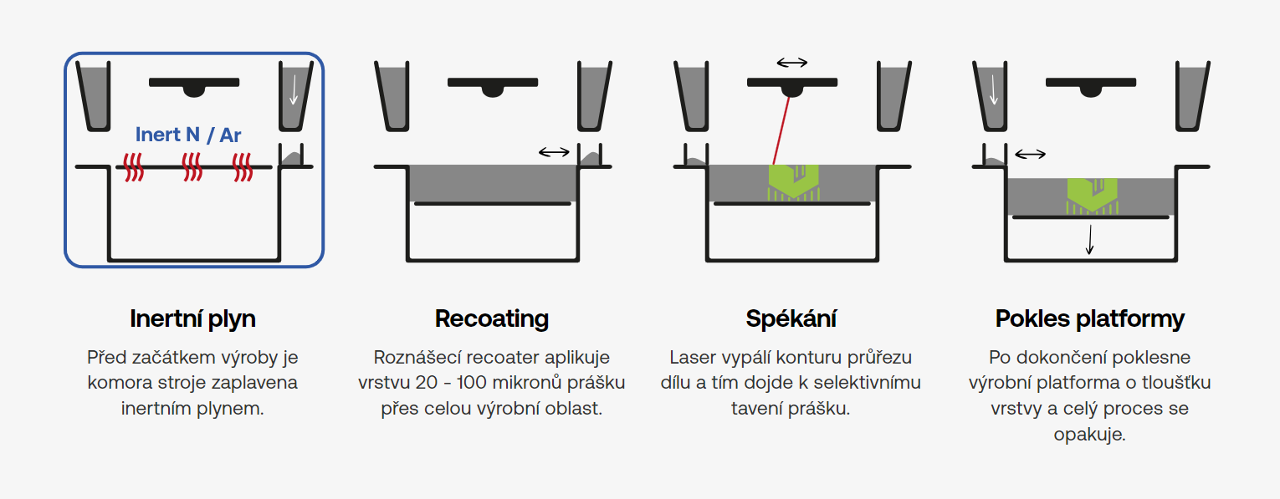
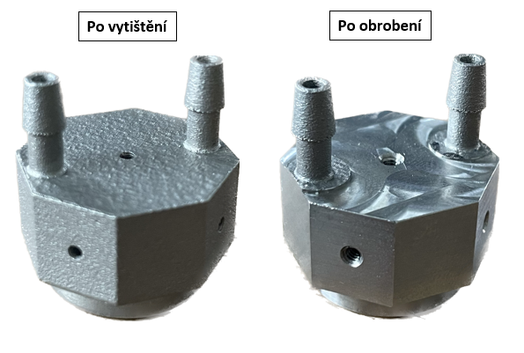
Použité technologie výroby
PBF Laser Powder Bed Fusion

Slide 7
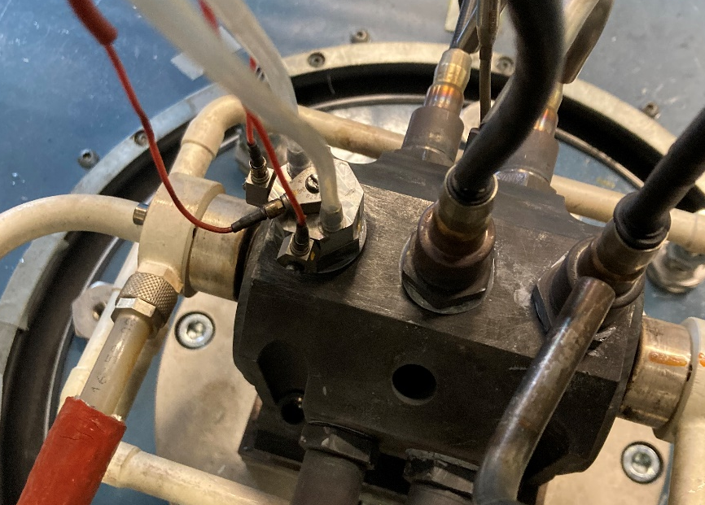
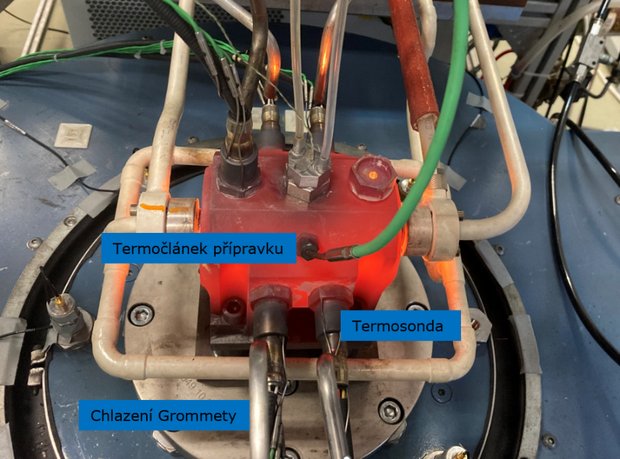
Výsledky výroby
PBF Laser Powder Bed Fusion

Slide 8
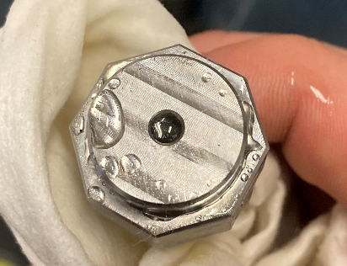
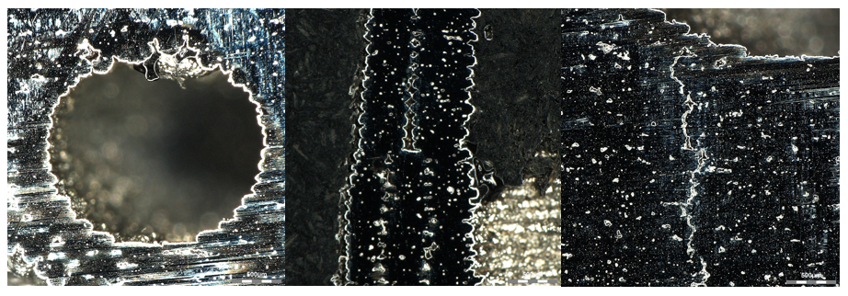
Výsledky výroby
MFFF Metal Fused Filament Fabrication
Zvětšení 100x

Slide 9
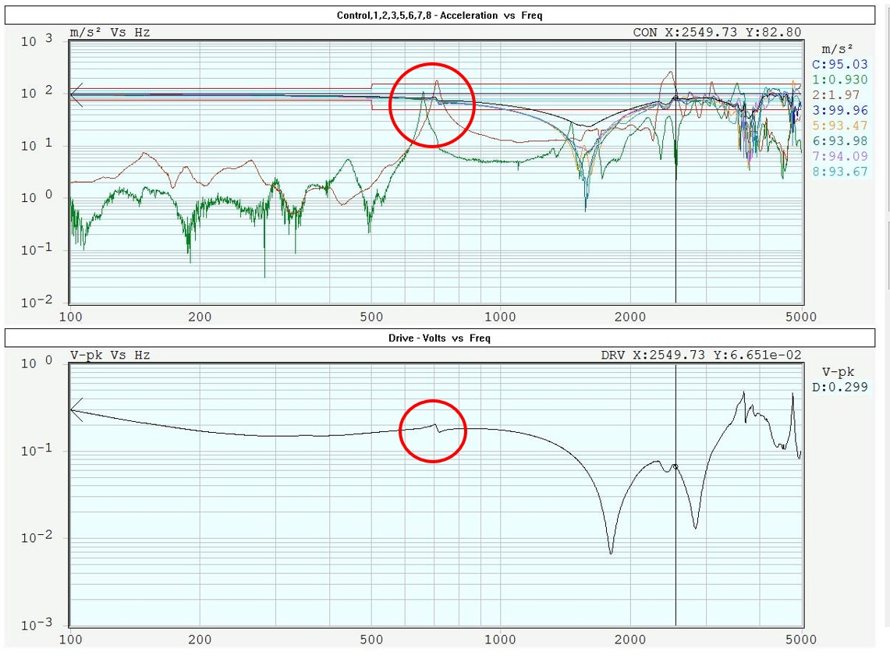
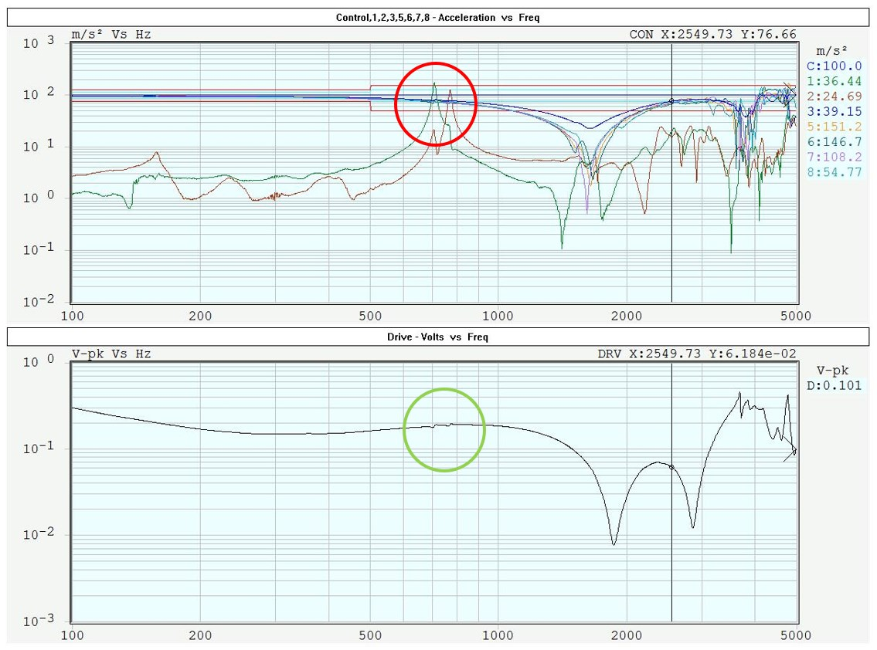
Vibrační měření
Původní adaptér
Nový adaptér

Slide 10
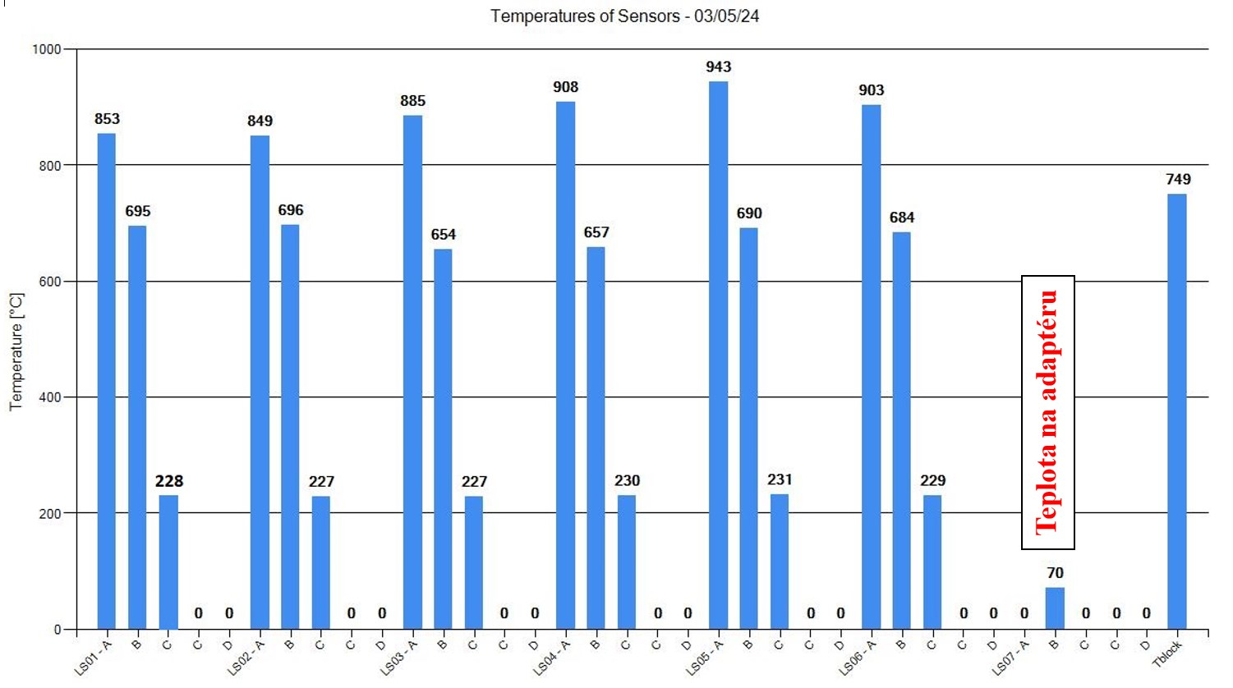
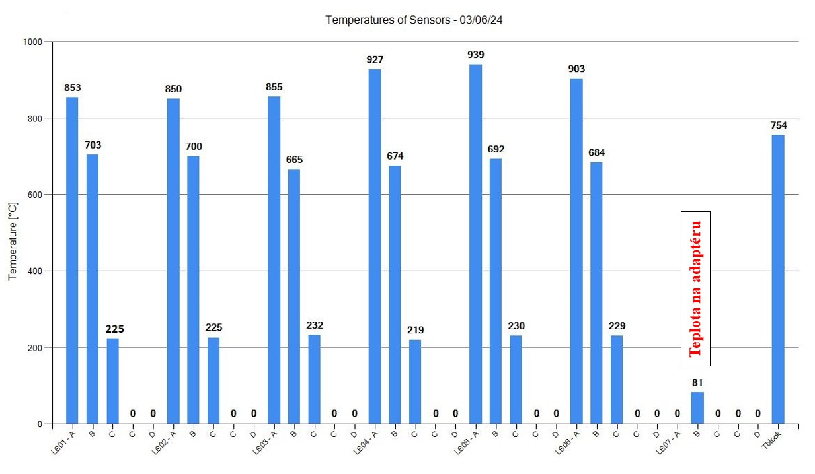
Teplotní měření
Původní adaptér
Nový adaptér

Slide 11
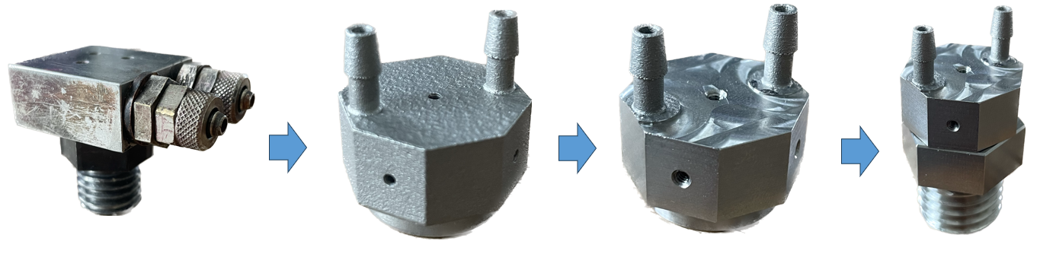
Závěrečné shrnutí
Nový vodou chlazený adaptér splnil očekávání dle svého návrhu a nyní je využíván na vibračních zkouškách.

Slide 12
Děkuji za pozornost

